Slide 1
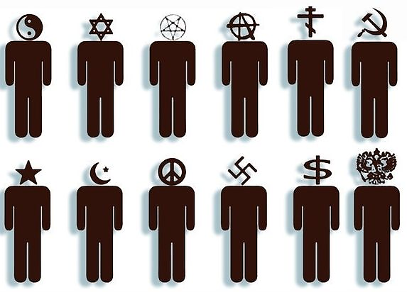

Политические идеологии
53
Обществоведение (подготовительный курс)
Ситник П.В.
2022

Slide 2
Программа
Понятие и функции политической идеологии.
Основные виды политической идеологии.
Идеологическое разнообразие современности. Роль идеологии в политике.

Slide 3
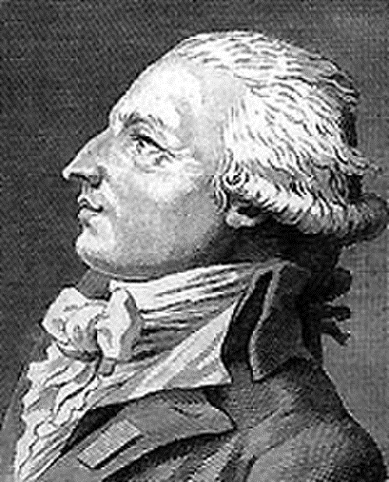
Понятие и функции политической идеологии
Французский философ Антуан Дестют де Траси в кон- це XVIII в. ввёл понятие «идеология» для обозначения науки об общих принципах формирования идей
Политическая идеология – это совокупность идей, идеалов, ценностей, в которых отражаются значимые, существенные интересы определённых социальных слоёв, стремящихся реализовать их с помощью госу- дарственной власти
Мировоззренческая основа политики
Антуан Дестют де Траси (1754-1836 гг.)

Slide 4
Понятие и функции политической идеологии
Уровни идеологии
теоретический
программно- политический
обыденный (поведенческий)
политические теории, общественные идеалы
программы партий, предвыборные платформы, лозунги, заявления лидеров
убеждения конкретных людей, социальных групп

Slide 5
Основные виды политической идеологии
Возникновение идеологий
либерализм
консерватизм
социализм
(лат. liberalis – свобод- ный) возник в XVII- XVIII вв. в период бур- жуазных революций
(лат. conservo – сох- ранять, беречь) воз- ник в конце XVIII в. как реакция на рево- люции и либерализм
(лат. socialis – общест- венный) возник в на- чале XIX в. как идео- логия рабочего клас- са

Slide 6
Основные виды политической идеологии
Суперидеологии
Либерализм
Классический | Современный
Индивидуализм, свобода личности • Индивидуальная свобода, само- ценность человеческой личности, права и свободы человека. • Защита частной собственности и рыночной экономики, невмеша- тельство государства в сферу эко- номики. | Государство должно регулиро- вать рынок и придавать экономи- ке социальную направленность, защищать многообразие форм собственности, проводить эконо- мические и социальные реформы, последовательно реализовывать всё более расширяющиеся права и свободы человека.

Slide 7
Основные виды политической идеологии
Суперидеологии
Консерватизм
Классический | Современный
Традиционализм • Традиционные ценности (семей- ные, монархические, религиозные и др.). • Частная собственность священна и неприкосновенна. • Против революционных преобра- зований. | • Преемственность и стабильность - необходимые условия сохранения целостности общества и тради- ционных ценностей в период гло- бальных изменений. • Признание необходимости ре- форм, которые должны опираться на традиционные устои. • Необходимость авторитетного и сильного государства.

Slide 8
Основные виды политической идеологии
Суперидеологии
Социализм
Классический | Современный
Коллективизм • Приоритет интересов социальной общности и общего блага над ин- тересами личности. • Справедливое общество на основе общественной собственности и социального равенства. • Проведение преобразований (ре- волюционным путём – комму- низм, реформы - социал-рефор- мизм). | • Расширение участия граждан в управлении государством при сохранении и совершенствовании современных демократических институтов. • Усиление социальной направлен- ности экономической сферы, функционирование смешанной экономики. • Ориентация на высокое качество жизни для всех слоёв населения, борьбу с бедностью.

Slide 9
Основные виды политической идеологии
Политический спектр идеологий
левые
правые
защита интересов трудящихся, социальная справедливость и равенство
защита устоявшихся ценностей, поддержание сложившегося иерар- хического устройства общества
социализм, социал-демократизм, коммунизм, анархизм
либерализм, консерватизм, нацио- нализм, шовинизм, расизм, фашизм, религиозный фундаментализм

Slide 10
Основные виды политической идеологии
Политический спектр идеологий
левые
правые
анархизм
коммунизм
социализм
национализм
фашизм
социал-демократия
либерализм
консерватизм
шовинизм
расизм

Slide 11
Основные виды политической идеологии
Радикализм (лат. radicalis – коренной) – это идеологическая и практичес- кая ориентация на коренное и быстрое изменение общества и государст- ва, чаще всего насильственным путём
Радикализм – не отдельная идеология. Радикалами могут быть как левые, так и правые
центр
Теория подковы утверждает, что ультрале- вые и ультраправые радикалы на самом де- ле не являются антагонистами и не нахо- дятся на противоположных концах линей- ного политического спектра, а во многом подходят друг на друга, напоминая концы подковы
ультралевые
ультраправые

Slide 12
Идеологическое разнообразие современности. Роль идеологии в политике
Основные тенденции в идеологической сфере современного общества
дробление суперидеологий
усиление влияния национализма, феминизма, идеологии «зелё- ных», религиозного фундаментализма
идеологические заимствования, смешивание различных идей
Популизм (лат. populus – народ) – это выдвижение нереальных, но популярных в конкретной ситуации лозунгов для получения поддержки народа, обещание лёгкого решения острых со- циальных проблем
Популизм – не идеология, а стиль риторики, обращения к электорату (избирателю)

Slide 13
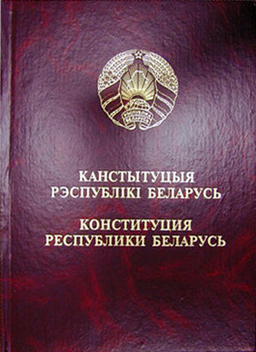
Идеологическое разнообразие современности. Роль идеологии в политике
В условиях идеологического разнообразия усиливается значение идеологии государства, ко- торая отражает национально-государственные интересы в целом
Статья 4. Демократия в Республике Беларусь осуществляется на основе многообразия политических институтов, идеоло- гий и мнений. Идеология политических партий, религиозных или иных общественных объединений, социальных групп не может устанавливаться в качестве обязательной для граж- дан.

Slide 14
Идеологическое разнообразие современности. Роль идеологии в политике
Статья 33. Каждому гарантируется свобода мнений, убеждений и их свободное выражение. Никто не может быть принуждён к выражению своих убеждений или отказу от них. Монополизация средств массовой ин- формации государством, общественными объедине- ниями или отдельными гражданами, а также цензура не допускаются.

Slide 15
Идеологическое разнообразие современности. Роль идеологии в политике
Сохранение гражданского мира и условий для стабильного развития общества требует запрещения деятельности тех политических сил, которые:
ведут пропаганду войны
ведут пропаганду социальной, национальной, религиозной и расовой вражды
имеют целью насильственное изменение конституционного строя

Slide 16

Литература
1. Данилов А.Н. и др. Обществоведение: Учебное по- собие для 10 класса. / Под ред. А.Н.Данилова. – Минск: Адукацыя і выхаванне, 2020, §10.

